Slide 1
NURU HR DIGITAL PORTFOLIO
Des outils RH fiables, traçables et responsables
Projet personnel de démonstration · candidature au stage en Ressources Humaines · Goma
BARAYI HERI Oscar
Candidat au stage en Ressources Humaines · 14 octobre 2026
Données entièrement fictives · projet indépendant de Nuru : ni commandé, ni validé, ni utilisé par Nuru
Notes:
Bonjour. Je vous présente un projet personnel que j'ai réalisé pour accompagner ma candidature : des outils de gestion administrative RH construits sur des données entièrement fictives. Je précise d'emblée qu'il s'agit d'une démonstration indépendante : Nuru ne l'a ni commandé ni validé. Durée : environ 15 minutes, puis je peux faire une démonstration en direct.

Slide 2
L'essentiel en quatre chiffres
Situation fictive au 31 octobre 2026, calculée automatiquement
27
3
10
76
collaborateurs actifs suivis dans un registre unique
CDD à échéance sous 30 jours, signalés à temps
candidatures suivies en 8 étapes, décisions humaines
tests automatisés réussis
Le principe : des données fiables, des alertes au bon moment, et des décisions qui restent humaines.
Données fictives · projet personnel indépendant de Nuru
2
Notes:
Quatre chiffres résument le projet. 27 collaborateurs actifs, tous fictifs. 3 CDD arrivent à échéance dans les 30 jours : l'outil les signale pour que la décision soit préparée à temps. 10 candidatures suivies en 8 étapes. Et 76 tests automatisés qui vérifient chaque calcul. Le fil conducteur : fiabilité, anticipation, décisions humaines.

Slide 3
Mon profil
Une formation en management des organisations appliquée à la fonction RH
M
Master en Management des organisations
Mon approche
Raisonner en processus, en rôles et en indicateurs
Laisser une trace écrite de chaque étape
Anticiper plutôt que réagir dans l'urgence
Protéger les données des personnes
Utiliser l'IA comme assistant, jamais comme décideur
L
Licence en Sciences administratives et Management
RH
Formation certifiée : GRH dans le contexte humanitaire
IA
Formation certifiée : IA appliquée au monde professionnel avec Claude
Données fictives · projet personnel indépendant de Nuru
3
Notes:
Ma formation en management des organisations m'a appris à analyser un fonctionnement en processus, en rôles et en indicateurs. C'est ce regard que j'applique à la gestion administrative RH. Ma formation en GRH dans le contexte humanitaire m'a sensibilisé(e) à l'équité et à la confidentialité ; ma formation en IA avec Claude m'a appris à utiliser un assistant de façon encadrée. (Adapter : établissements et années.)

Slide 4
Six problèmes RH concrets, six réponses
Ce que le projet cherche à résoudre
1
Dossiers difficiles à retrouver
2
Contrats échus sans décision préparée
3
Effectifs mal connus d'un mois à l'autre
Plan de classement et règles de nommage communes.
Alertes graduées ; la décision reste au responsable RH.
Registre mensuel équilibré automatiquement.
4
Suivi dispersé des absences et stagiaires
5
Recrutement peu traçable
6
Pas de vue d'ensemble pour piloter
Un registre unique et confidentiel.
Prochaine action, responsable et échéance pour chaque dossier.
Un tableau de bord à jour en une commande.
Données fictives · projet personnel indépendant de Nuru
4
Notes:
J'ai identifié six difficultés fréquentes dans la gestion administrative du personnel : des dossiers difficiles à retrouver, des contrats qui arrivent à échéance sans décision préparée, des effectifs mal connus, des absences suivies dans des fichiers dispersés, un recrutement peu traçable et l'absence de vue d'ensemble. Chaque outil répond à l'un de ces problèmes.

Slide 5
Ma démarche en six étapes
Une chaîne reproductible : une commande suffit pour tout régénérer
1
2
3
4
5
6
Données
Contrôle
Outils
Documents
Insights
Tests
30 collaborateurs fictifs
26 règles de cohérence
3 pages de consultation
procédures, rapport, modèles
7 constats chiffrés
76 tests automatisés
Chaque chiffre affiché est recalculé depuis les fichiers sources : aucune valeur n'est saisie à la main dans les outils ni dans ce support.
Données fictives · projet personnel indépendant de Nuru
5
Notes:
La démarche est volontairement simple et reproductible. Je génère des données fictives cohérentes, je les contrôle avec des règles automatiques, je construis les outils, je rédige les documents, je calcule des insights, et des tests vérifient l'ensemble. Si une donnée change, tout se recalcule de façon cohérente.

Slide 6
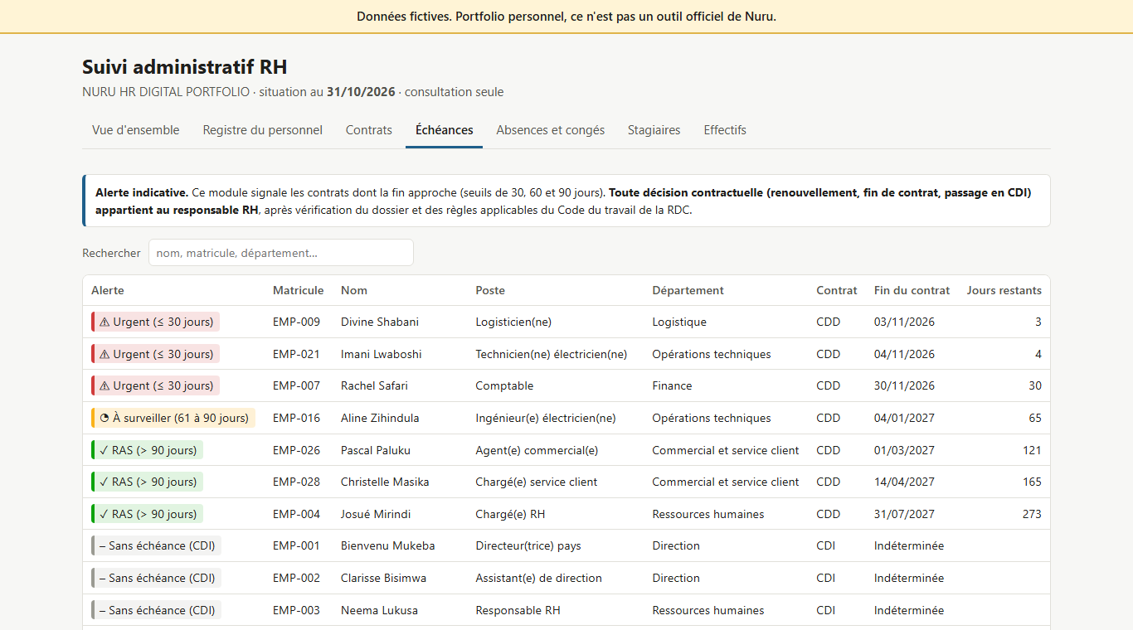
Suivi administratif : anticiper les échéances
Registre, contrats, absences, stagiaires et effectifs sur une seule page
3
CDD à 30 jours ou moins
26 %
de l'effectif en CDD
3
stagiaires en cours ou à venir
L'outil alerte, le responsable RH décide
Données fictives · projet personnel indépendant de Nuru
6
Notes:
Le module de suivi administratif réunit sur une page le registre du personnel, les contrats, les absences, les stagiaires et les effectifs. L'onglet Échéances classe les contrats par urgence : 30, 60, 90 jours. Il n'affiche que le nécessaire : pas de date de naissance, pas de salaire, et les absences pour raison de santé apparaissent sous une catégorie confidentielle. La décision contractuelle reste celle du responsable RH.

Slide 7
Recrutement : 8 étapes, des décisions humaines
Pour chaque candidature : statut, prochaine action, responsable, échéance
1
2
3
4
5
6
7
8
Candidature reçue
Présélection
Convocation au test
Test réalisé
Références
Décision RH
Offre et contrat
Intégration
3
1
38 j
Aucun score automatique
Aucun classement des candidats
Aucune IA de tri
Références avec autorisation écrite
dossiers en cours
poste pourvu
délai moyen jusqu'à la décision
Données fictives · projet personnel indépendant de Nuru
7
Notes:
Le recrutement suit 8 étapes. Le module indique pour chaque candidature la prochaine action, qui doit la faire et pour quand. Il contrôle le respect du processus : pas de saut d'étape, décision réservée au responsable RH, références contactées seulement avec l'autorisation du candidat. Il ne note pas et ne classe pas les candidats, et ne collecte aucune caractéristique sensible.

Slide 8
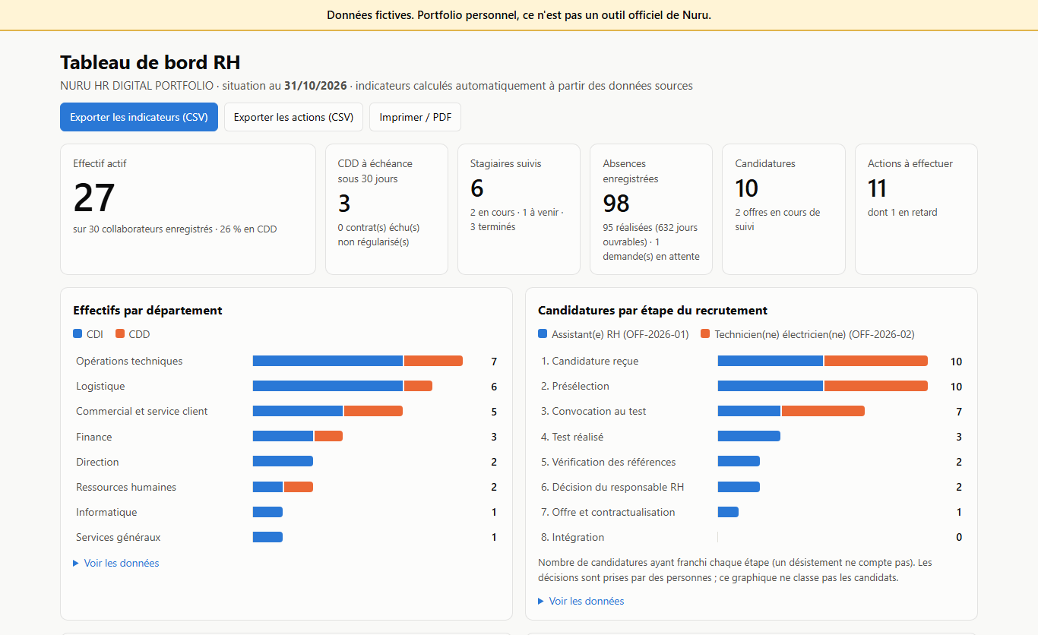
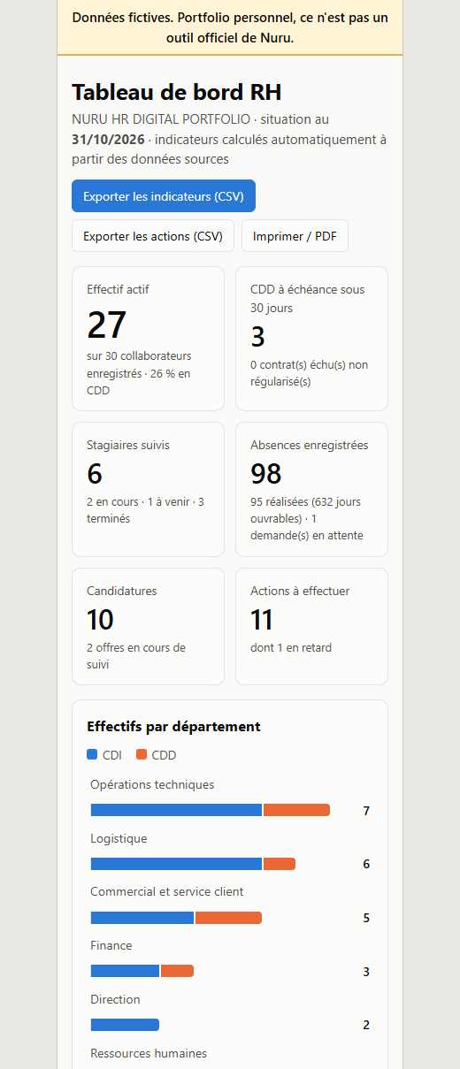
Tableau de bord RH : piloter en un coup d'œil
Indicateurs, graphiques, insights et actions à effectuer
Calculé depuis les données
Adapté au téléphone
Export CSV pour Excel
Actions triées par urgence
Données fictives · projet personnel indépendant de Nuru
8
Notes:
Le tableau de bord réunit les indicateurs clés, trois graphiques, les insights et la liste des actions à effectuer, triée par urgence. Il fonctionne sur ordinateur comme sur téléphone, et les indicateurs s'exportent en CSV pour Excel. Je peux vous le montrer en direct.

Slide 9
Effectifs au 31 octobre 2026
Répartition par département et type de contrat
À retenir
26 %
de l'effectif en CDD
Commercial et service client : 2 CDD sur 5 personnes (40 %), contre 26 % pour l'ensemble de l'effectif.
Données fictives · projet personnel indépendant de Nuru
9
Notes:
Voici la répartition des 27 collaborateurs actifs par département et type de contrat. 26 % de l'effectif est en CDD, avec une part plus élevée dans un département : c'est un point à examiner avec le responsable du département, sans conclusion hâtive. Ce graphique est natif dans PowerPoint : ses données restent modifiables.

Slide 10
Ce que disent les données
Constats agrégés, calculés automatiquement ; la décision reste humaine
Attention
Échéances de CDD concentrées sur les prochaines semaines
Attention
Actions administratives en retard
3 / 7
1
À suivre
Département le plus dépendant des CDD
À suivre
Rotation du personnel depuis janvier
40 %
10,8 %
Pistes proposées (exemples) : préparer les dossiers de fin de CDD, traiter les actions en retard, comprendre les causes des départs.
Données fictives · projet personnel indépendant de Nuru
10
Notes:
Le tableau de bord calcule aussi des insights : des constats chiffrés, toujours agrégés, sans jugement sur une personne. Échéances de CDD concentrées sur les prochaines semaines : 3 / 7. Actions administratives en retard : 1. Département le plus dépendant des CDD : 40 %. Rotation du personnel depuis janvier : 10,8 %. Chaque constat est accompagné d'une piste, mais la décision appartient au responsable RH.

Slide 11
IA responsable et confidentialité
L'IA m'a assisté(e) ; elle ne décide de rien
1
2
3
Assistance déclarée
Aucune décision automatisée
Données fictives et minimisation
Le projet a été construit avec Claude Code. Les propositions de l'IA ont été exécutées et contrôlées par des tests ; je reste responsable du contenu.
Le recrutement n'est ni noté, ni classé, ni trié par l'outil. Chaque étape est enregistrée par une personne ; la décision appartient au responsable RH.
Aucune donnée réelle. Les écrans de suivi n'affichent ni date de naissance, ni salaire, ni motif de santé ; les insights sont agrégés.
Données fictives · projet personnel indépendant de Nuru
11
Notes:
J'ai construit ce projet avec l'assistance de Claude Code, et je le dis clairement. Les propositions de l'IA ont été exécutées et vérifiées par des tests. Trois principes : transparence sur l'usage de l'IA, aucune décision automatisée sur les personnes, et protection des données dès la conception.

Slide 12
Qualité : ce qui a été réellement testé
Des vérifications exécutées, pas seulement annoncées
76
tests automatisés réussis
Limites assumées
Consultation seule, pas de saisie en ligne
Pas de gestion des droits d'accès
Soldes de congés non calculés
Règles juridiques à faire vérifier
26
règles de cohérence respectées
11
pages vérifiées : liens et téléphone
Données fictives · projet personnel indépendant de Nuru
12
Notes:
La qualité a été vérifiée concrètement : 76 tests automatisés, 26 règles de cohérence et 11 pages contrôlées, y compris sur une largeur de téléphone. Je présente aussi les limites : ce sont des outils de consultation, sans gestion des droits ; les soldes de congés et les règles juridiques demandent une validation humaine.

Slide 13
Et ensuite ?
Ce que j'améliorerais, et ce que j'apporterais à l'équipe RH
Pistes d'amélioration
Ce que j'apporterais au stage
Ajouter une saisie sécurisée (formulaire) et un historique des modifications.
Calculer les soldes de congés une fois la règle interne validée.
Construire une version Power BI à partir des tables déjà préparées.
Faire relire les procédures par un professionnel RH et les adapter au règlement intérieur.
Rigueur administrative
Anticipation
Sens du service
Usage responsable du numérique et de l'IA, au service de la confidentialité.
Envie d'apprendre les pratiques réelles de l'équipe RH et de m'y adapter.
Données fictives · projet personnel indépendant de Nuru
13
Notes:
Pour aller plus loin, j'ajouterais une saisie sécurisée, le calcul des soldes de congés une fois la règle validée, et une version Power BI. Surtout, j'aimerais apprendre les pratiques réelles de votre équipe : ce projet montre ma façon de travailler, que je souhaite mettre à votre service et enrichir à votre contact.

Slide 14
Merci
Questions et démonstration en direct
Nom : BARAYI HERI Oscar
E-mail : barayiheri@gmail.com
Données entièrement fictives · projet personnel indépendant de Nuru
Notes:
Merci pour votre attention. Je peux maintenant répondre à vos questions ou ouvrir le tableau de bord et les modules pour une démonstration en direct, sur ordinateur ou sur téléphone.

